Slide 1
স্বাগতম

Slide 2
পরিচিতি
কাজী দাউদুল ইসলাম
সহকারি শিক্ষক
জগন্নাথপুর সরকারি প্রাথমিক বিদ্যালয়
আদর্শ সদর, কুমিল্লা।

Slide 3
পাঠ পরিচিতি
শ্রেণি-চতুর্থ
বিষয়-বাংলাদেশ ও বিশ্বপরিচয়
অধ্যায়-৪ (নাগরিক অধিকার)
সময়-৩৫মিনিট
তারিখ- /0২/201৯ খ্রি:

Slide 4
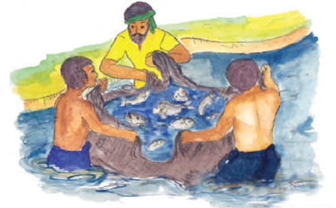
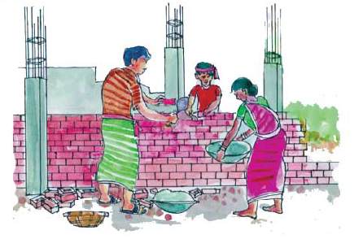
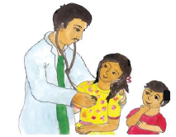
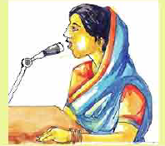
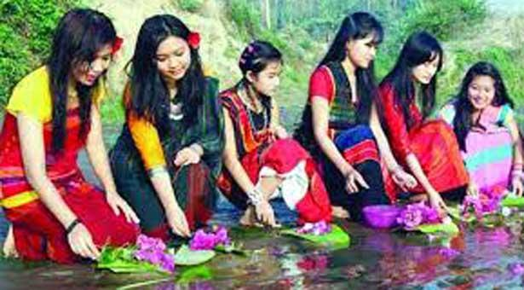
আমরা এখন কয়েকটি ছবি দেখবো?
আমরা ছবিতে কি দেখছি?

Slide 5
পাঠ ঘোষণাঃ
শিরোনামঃ নাগরিক অধিকার
পাঠ্যাংশঃ সামাজিক অধিকার।
পৃষ্ঠাঃ ১৮

Slide 6
শিখনফল
নাগরিক কাকে বলে তা বলতে পারবে।
নাগরিক অধিকার কী তা বলতে পারবে
নাগরিক হিসেবে নিজের অধিকার বর্ণনা দিতে পারবে।

Slide 7
নাগরিক কাকে বলে ?
সাধারণ ভাবে রাষ্ট্রের কোনো সদস্যকে নাগরিক বলে ।

Slide 8
নাগরিক কাকে বলে ?
রাষ্ট্রের প্রতি যে ব্যাক্তি অনুগত থাকেন, রাষ্ট্রের বিভিন্ন সুযোগ সুবিধা ভোগ করেন , রাষ্ট্রে স্থায়ী ভাবে বসবাস করে এবং রাষ্ট্রের প্রতি অবশ্য পালনীয় কাজ গুলো করেন তাকে নাগরিক বলে ।

Slide 9
নাগরিকের বৈশিষ্ট্য
রাষ্ট্রে স্থায়ীভাবে বসবাস করা।
রাষ্ট্রের শাসন মেনে চলা।
রাষ্ট্রের দেওয়া সুযোগ –সুবিধা ভোগ করা।
রাষ্ট্রের প্রতি বিভিন্ন দায়িত্ব পালন।

Slide 10
নাগরিকের অধিকার
বিশ্বের সব রাষ্ট্রের নাগরিক নিজ নিজ রাষ্ট্রের কাছ থেকে কিছু সুযোগ –সুবিধা ভোগ করে।যেমন –পড়ালেখা, চিকিৎসা ইত্যাদি । নাগরিকের সুস্থ,সুন্দর ও উন্নত জীবনযাপনের জন্য এগুলো একান্ত প্রয়োজন । রাষ্ট্রের কাছ থেকে এসব সুযোগ –সুবিধা পাওয়াকে বলা হয় নাগরিকের অধিকার।

Slide 11
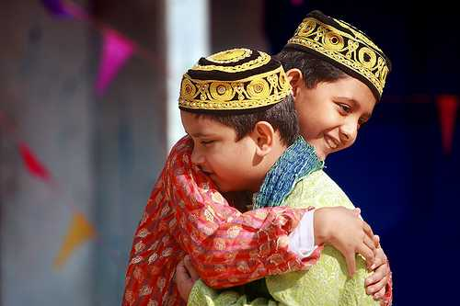
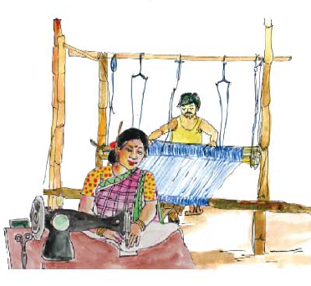
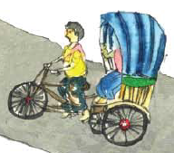
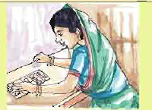
নাগরিক হিসেবে আমাদের অধিকার
বেঁচে থাকার অধিকার
পড়ালেখা
চিকিৎসা
কাজ
চলাফেরা
মত প্রকাশ
ভোট

Slide 12
নাগরিক হিসেবে আমাদের অধিকার
নাগরিক হিসেবে আমরা সাধারণত রাষ্ট্রে কাছ থাকে ৩ ধরনের অধিকার ভোগ করি।
সামাজিক অধিকার
রাজনৈতিক অধিকার
অর্থনৈতিক অধিকার

Slide 13
সামাজিক অধিকার
সমাজে সুস্থ ও সুন্দর জীবনযাপনের জন্য যে সব অধিকার অপরিহার্য সেসব অধিকারকে সামাজিক অধিকার বলে।

Slide 14
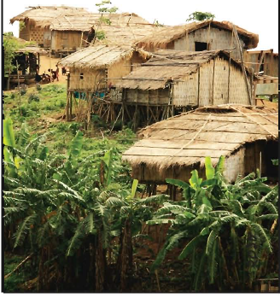
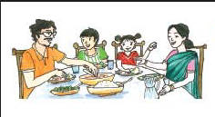
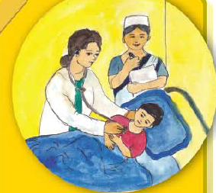
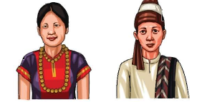
সামাজিক অধিকার
বেঁচে থাকার অধিকার
জীবন রক্ষার অধিকার সকল অধিকারের মধ্যে অন্যতম।আমাদের বেঁচে থাকার জন্য প্রয়োজন
বাসস্থান
খাদ্য
চিকিৎসা
পোশাক

Slide 15
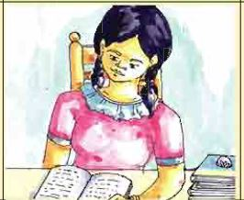
সামাজিক অধিকার
শিক্ষার অধিকার
শিক্ষা লাভের অধিকার প্রতিটি নাগরিকের একটি অন্যতম অধিকার। রাষ্ট্রের উন্নয়নের জন্য প্রত্যেক নাগরিকের শিক্ষা গ্রহণ করতে হয়।

Slide 16
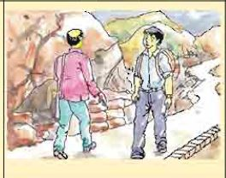
সামাজিক অধিকার
চলাফেরার অধিকার
প্রত্যেক নাগরিকের দেশের ভিতরে স্বাধীনভাবে চলাফেরার অধিকের আছে।এ কারণে আমরা কোনো রকম বাধা ছাড়া সহজেই যেকোনো স্থানে যেতে পারি।

Slide 17
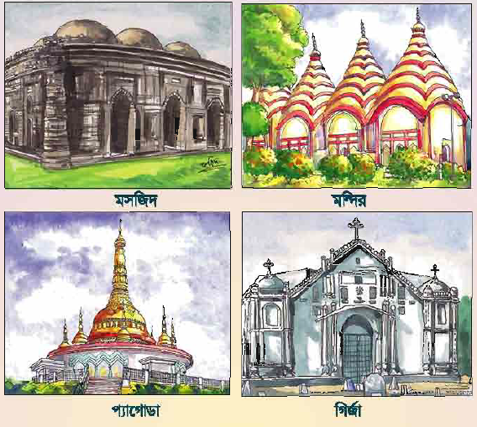
সামাজিক অধিকার
ধর্ম পালনের অধিকার
এ দেশে মুসলমান, হিন্দু, বৌদ্ধ,খ্রিস্টান প্রত্যেকেরই নিজ ধর্মও ধর্মীয় উৎসব পালনের অধিকার রয়েছে।

Slide 18
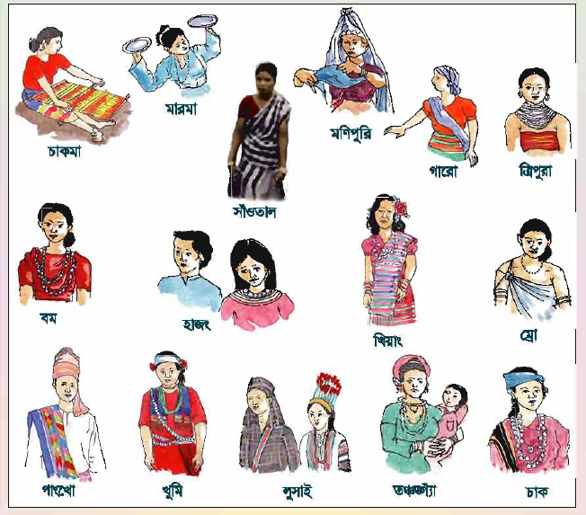
সামাজিক অধিকার
ভাষা ও সংস্কৃতির অধিকার
নিজ নিজ মাতৃভাষায় কথা বলা নাগরিকের মৌলিক অধিকার।একইভাবে নিজ নিজ সংস্কৃতির চর্চা করা ও উৎসব পালন করা ও এই অধিকারের অন্তর্ভুক্ত ।

Slide 19
দলীয় কাজ
ক দল
খ দল
নাগরিক হিসেবে তোমার কী কী অধিকার রয়েছে লিখ
দেশের প্রতি তোমার কী কী দায়িত্ব পালন রয়েছে তা লিখ

Slide 20
বাড়ীর কাজ
একজন নাগরিক হিসেবে দেশের প্রতি তোমার কী কী দায়িত্ব রয়েছে সে সম্পর্কে ৫টি বাক্য লিখে আনবে।

Slide 21
ধন্যবাদ

